Slide 1
Bài 7: SÓNG CƠ VÀ SỰ TRUYỀN SÓNG CƠ

Slide 2
CĐ4: SÓNG CƠ – SÓNG ÂM
-Sóng cơ:
+Sóng cơ là gì?
+Phân loại sóng cơ
+Các đặc trưng của sóng cơ
+Phương trình truyền sóng
-Sóng âm:
+ Sóng âm là gì?
+Môi trường truyền âm
+ Các đặc trưng vật lí, đặc trưng sinh lí của âm.

Slide 3
CĐ4 :: SÓNG CƠ – SÓNG ÂM
Nội dung 1:
SÓNG CƠ VÀ SỰ TRUYỀN SÓNG CƠ

Slide 4
ND1:SÓNG CƠ VÀ SỰ TRUYỀN SÓNG CƠ
I. SÓNG CƠ:
1) Thí nghiệm:
Quả bóng
Cần rung
Ê tô
Mũi nhọn S
O
M
Chậu nước

Slide 5
ND1: SÓNG CƠ VÀ SỰ TRUYỀN SÓNG CƠ
ÊTÔ
x
Cần rung
Mũi S
O
M
Quan sát hiện tượng

Slide 6
ND1: SÓNG CƠ VÀ SỰ TRUYỀN SÓNG CƠ
Quan sát mặt nước
và quả bóng ta thấy hiện tượng gì?
Khi nguồn O dao động:
-Trên mặt nước xuất hiện những vòng tròn đồng tâm lồi lõm xen kẽ lan rộng dần tạo thành sóng nước.
- Còn quả bóng không bị đẩy đi xa O mà chỉ dao động lên xuống tại chỗ.
O

Slide 7
ND1: SÓNG CƠ VÀ SỰ TRUYỀN SÓNG CƠ
I. SÓNG CƠ:
2) Định nghĩa:
Sóng cơ là gì?
Sóng cơ là dao động lan truyền trong môi trường vật chất theo thời gian.

Slide 8
ND1: SÓNG CƠ VÀ SỰ TRUYỀN SÓNG CƠ
I. SÓNG CƠ:
Truyền 1 dao động
Truyền nhiều dao động

Slide 9
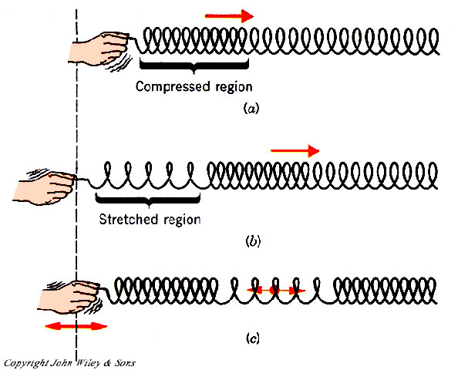
ND1: SÓNG CƠ VÀ SỰ TRUYỀN SÓNG CƠ
I. SÓNG CƠ:
vùng bị Nén
vùng bị dãn

Slide 10
ND1: SÓNG CƠ VÀ SỰ TRUYỀN SÓNG CƠ
I. SÓNG CƠ:
Phương truyền sóng
Phương dao động
Phương truyền sóng
Phương dao động
Thế nào là sóng ngang? Cho ví dụ?
Thế nào là sóng dọc? Cho ví dụ?

Slide 11
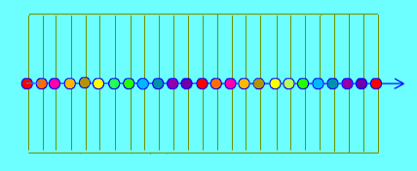
ND1: SÓNG CƠ VÀ SỰ TRUYỀN SÓNG CƠ
I. SÓNG CƠ:
3) Phân loại:
- Sóng ngang là sóng mà các phần tử của môi trường dao động theo phương vuông góc với phương truyền sóng.
Sóng ngang truyền được trong chất rắn và trên bề mặt chất lỏng.
Phương dao động
Phương truyền sóng

Slide 12
ND1: SÓNG CƠ VÀ SỰ TRUYỀN SÓNG CƠ
I. SÓNG CƠ:
3) Phân loại:
- Sóng dọc là sóng trong đó các phần tử của môi trường dao động theo phương trùng với phương truyền sóng.
Sóng dọc truyền được trong chất rắn, chất lỏng và chất khí.
Phương truyền sóng
Phương dao động

Slide 13
Hãy nhận xét về hình dạng sợi dây?
Sợi dây có hình dạng như một đường hình sin

Slide 14
Khi sóng cơ truyền đi các phần tử vật chất của môi trường có truyền đi theo sóng không?

Slide 15
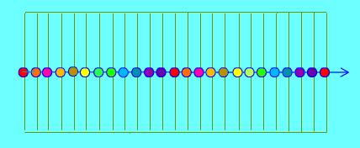
Chỉ có trạng thái dđ- pha của sóng truyền đi còn phần tử vật chất môi trường dao động quanh VTCB

Slide 16
II. CÁC ĐẶC TRƯNG CỦA MỘT SÓNG HÌNH SIN:
1) Sự truyền của một sóng hình sin:
t = 0
A
B
C
D
E
B
t =
C
t =
D
t =
E
t = T

Slide 17
Chú ý: Trong quá trình truyền sóng cơ, các phần tử của môi trường chỉ dao động tại chỗ mà không bị lôi cuốn theo sóng, chỉ có pha dao động được lan truyền.
Quá trình truyền sóng là quá trình lan truyền dao động.

Slide 18
A
E
G
H
Sau hai chu kỳ dao động sóng truyền từ A đến G .
A
E
G
H
Sau ba chu kỳ dao động sóng truyền từ A đến H.

Slide 19
Bài 7: SÓNG CƠ VÀ SỰ TRUYỀN SÓNG CƠ
II. CÁC ĐẶC TRƯNG CỦA MỘT SÓNG HÌNH SIN:
2) Các đặc trưng của một sóng hình sin:
a) Biên độ A của sóng :
Là biên độ dao động của một phần tử của môi trường có sóng truyền qua.

Slide 20
Bài 7: SÓNG CƠ VÀ SỰ TRUYỀN SÓNG CƠ
II. CÁC ĐẶC TRƯNG CỦA MỘT SÓNG HÌNH SIN:
2) Các đặc trưng của chuyển động sóng:
b) Chu kì (T), tần số (f) của sóng:
Chu kì (T):Là chu kỳ dao động của một phần tử của môi trường có sóng truyền qua.
Tần số (f):
T_{sóng} = T_{nguồn sóng} = T_{mọi} _{điểm trên phương truyền sóng}
f_{sóng} = f_{nguồn sóng} = f_{mọi} _{điểm trên phương truyền sóng}

Slide 21
v
c) Tốc độ truyền sóng v: Là tốc độ lan truyền dao động trong môi trường (tốc độ truyền pha của dao động).
Tốc độ truyền sóng cơ trong các môi trường giảm theo thứ tự: Rắn > lỏng > khí

Slide 22
Bài 7: SÓNG CƠ VÀ SỰ TRUYỀN SÓNG CƠ
II. CÁC ĐẶC TRƯNG CỦA MỘT SÓNG HÌNH SIN:
2) Các đặc trưng của chuyển động sóng:
c) Tốc độ truyền sóng v:
Sóng nước truyền theo các phương khác nhau trên mặt nước với cùng một tốc độ v
O

Slide 23
d) Bước sóng:
Bước sóng là quãng đường sóng truyền được trong một chu kỳ.
v
λ = v.T =
f
A
E
G
H
λ
Bước sóng là khoảng cách ngắn nhất giữa hai phần tử dọc theo một phương truyền sóng dao động cùng pha.

Slide 24
Năng lượng sóng là gì?
e) Năng lượng sóng:
- Là năng lượng dao động của các phần tử của môi trường mà sóng truyền qua.
- Quá trình truyền sóng là quá trình truyền năng lượng.

Slide 25
III. PHƯƠNG TRÌNH SÓNG:
Xét một điểm M nằm trên phương truyền sóng và cách nguồn sóng O một khoảng OM = x
x
*
*
O
M
+Phương trình sóng tại nguồn O:
+Phương trình sóng tại M do O truyền tới:
x: là khoảng cách từ nguồn O tới điểm M

Slide 26
BÀI TẬP VẬN DỤNG
Câu 1: Phương trình truyền sóng trong một môi trường từ một nguồn O đến điểm M cách nguồn một khoảng x (tính bằng m):
Tìm biên độ và chu kì sóng?
Tìm tốc độ truyền sóng?
HƯỚNG DẪN
a. A = 5 cm;
b.Từ phương trình

Slide 27
BÀI TẬP VẬN DỤNG
Câu 2: Một dây đàn hồi nằm ngang có điểm A dao động theo phương thẳng đứng với phương trình:
Pha dao động của A truyền dọc theo dây với vận tốc 50 cm/s. Viết phương trình dao động của M cách A một đoạn 25cm?
HƯỚNG DẪN
Ta có:

Slide 28
NỘI DUNG CẦN NẮM
Khái niệm
1. Sóng cơ
Phân loại
Môi trường truyền sóng
2. Những đại lượng đặc trưng của sóng
Chu kỳ, tần số
Biên độ
Bước sóng
Tốc độ truyền sóng
Năng lượng
3. Công thức liên hệ
:Bước sóng (m)

Slide 29
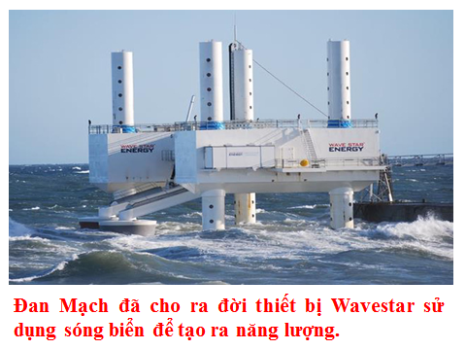
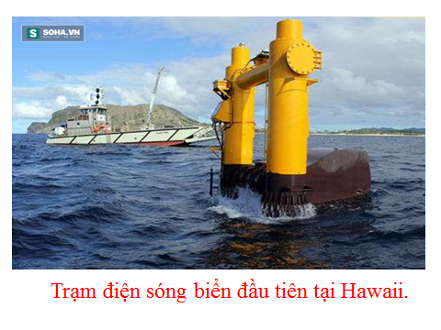
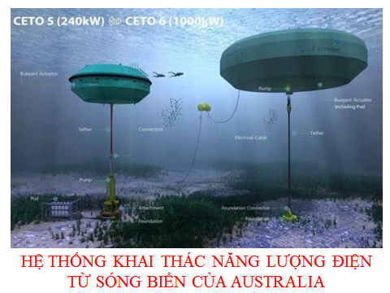
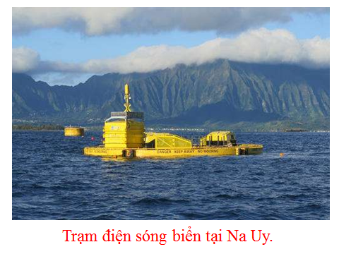
CÓ THỂ EM CHƯA BIẾT

